Slide 1

Universiteti i Prishtinës
"Hasan Prishtina"
Fakulteti i Inxhinierisë Elektrike dhe Kompjuterike
Departamenti Inxhinieri Kompjuterike
TEMA E PROJEKTIT: DIZAJNIMI I RRJETËS tË kompanisË sË telekomunikacionit “frrokmotion” ME PACKET TRACER
Studentet: Andi hasanaj
Albion ademi
Altin musliu
Asistenti I lEnDËs:
Msc.haxhi lajqi
Prishtinë, 2021

Slide 2
Hyrje
Qëllimi i këtij projekti është të krijojmë një rrjet të tërë funksional për kompanine e telekomunikacionit “Frrokmotion”, ku ky rrjet përmban degën kryesore dhe 6 degë të tjera ku rrjeta duhet të jetë funksionale e shpejtë. Në degën kryesore duhet të konfigurohet Web Serveri dhe DNS Serveri, kurse secila nga degët duhet të përmbajë nga një Wireless Ruter i cili mundëson lidhjen e pajisjeve wireless.
Po ashtu në degën kryesore kërkohet krijimi i 2 ose më shumë VLAN dhe ndarja e hostave. Ky projekt është zhvilluar në veglën Cisco Packet Tracer (version 7.3.0).

Slide 3
DIZAJNIMI I RRJETËS NË selinË E PUNËS ME PACKET TRACER
Një rrjet kompjuterik paraqet një grup sistemesh të lidhur me njëri tjetrin, të cilët mund të komunikojnë ndërmjet vete. Themi se kemi të bëjmë me një rrjet kompjuterik në qoftë se minimumi 2 kompjuterë janë lidhur në mënyrë të tillë që të mundësojnë komunikimin dhe shfrytëzimin e përbashkët të te dhënave midis tyre.
Dizajnimi i kësaj rrjete mund të bëhet në programin Cisco Packet Tracer. Me hapjen e këtij programi, hapet dritarja e punës në të cilën fillimisht duhet të vendosim pajisjet që dëshirojmë t’i lidhim dhe t’i përdorim .
Rrjeta do të përmbajë qendren kryesore dhe 6 degë të tjera për këtë qëllim vendosim 7 rutera (modeli Cisco Router 2911), ku në secilin prej tyre pastaj do të lidhen pajisjet e nevojshme për secilën degë. Pajisjet kryesore si Web Serveri, DNS Serveri janë lidhur në degën kryesore, kurse degët tjera përmbajnë pajisje si switch(modeli Cisco Switch 2960), printer, Wireless Ruter, kompjuterë, laptop.

Slide 4
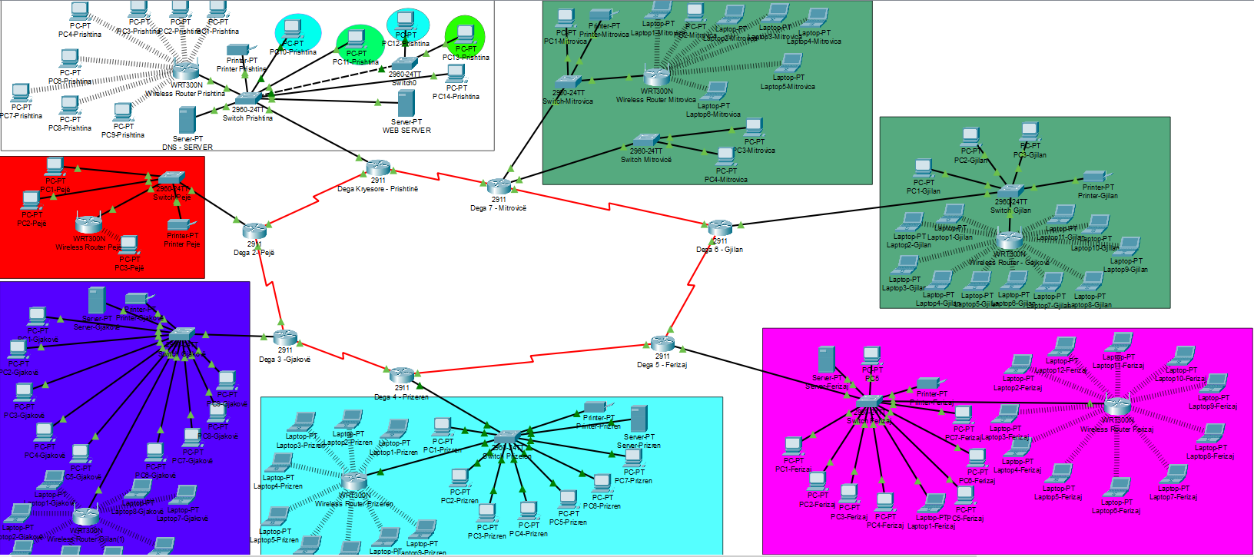
Dizajni

Slide 5
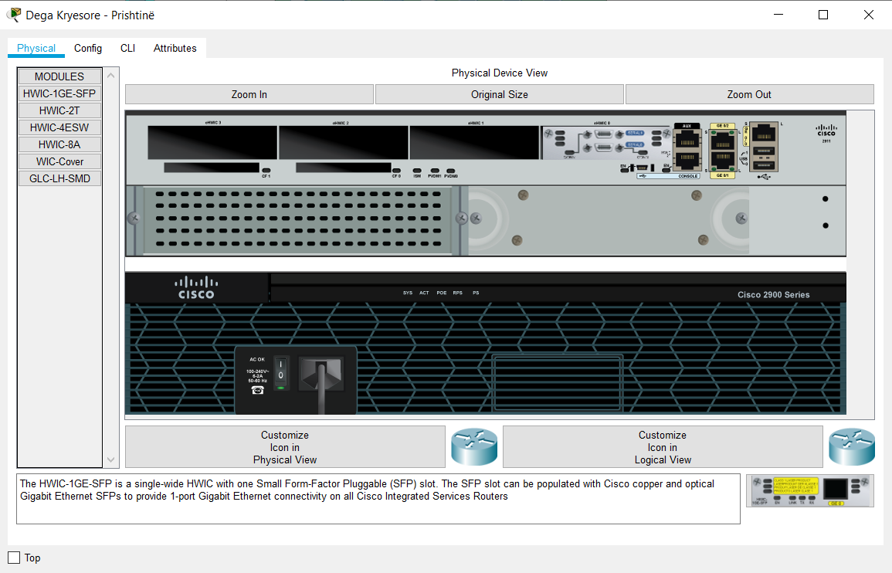
KONFIGURIMI I PAJISJEVE
Pasi i kemi vendosur pajisjet fillojmë me konfigurimin e tyre. Fillimisht në çdo ruter shtojmë pjesën serike. Këtë mund ta bëjmë duke klikuar dy herë mbi ruter ku hapet dritarja për zgjedhjen e opsioneve për manipulim.

Slide 6
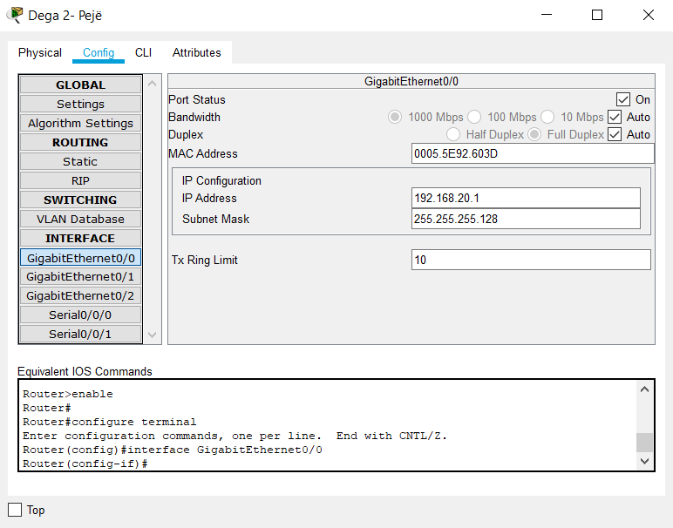
Konfigurimi i pajisjeve përfshin caktimin e IP Adresës, subnet maskës, Default Gateway veti këto që mundësojne komunikimin e pajisjeve mes veti. IP Adresa mundëson të identifikohet një pajisje e lidhur në internet. Subnet maska perdorët për të identifikuar se cila pjesë e IP adresës së pajisjes është adresa e rrjetit dhe cila është adresa e hostit.

Slide 7
Subnetmaska cakton së cilës pjesë të rrjetit i përket adresa e IP-së. Ne kemi përdorur 3 klasat e subnet maskës 255.255.255.0 ,255.255.0.0 dhe 255.0.0.0 tek ruterët dhe tek shumica e pajisjve të përdorura. Vlen te theksohet qe jane perdorur subnetmaska jo standarde te bazuara ne klasat e permendura ku kemi rastin e subnetmaskes 255.255.255.128, 255.255.255192 etj. Tek ruterët ndryshon vetëm IP Adresa për dallim nga rastet me pajisjet tjera.

Slide 8
Pastaj vazhdojmë me konfigurimet e njëjta në te gjitha degët për të gjitha pajisjet. Pra fillimisht klikojmë dy herë me tastin e djathtë mbi pajisjen që dëshirojm ta konfigurojmë dhe me hapjen e dritares për konfigurime shënojm IP Adresën dhe subnet maskën perkatëse.
Pasi të jëtë bërë lidhja e rutereve lidhim secilin ruter me pajisjet përkatëse të degës. Lidhja e ruterit me switch bëhët përmes kabllos Copper Straight –Through (të përdorura sikur në ushtrime ).
Pas kryerjes së punës me konfigurimet e pajisjeve në rrjetë, bëjmë konfigurimin e porteve të ruterit dhe switchit, si dhe disa konfigurime përmes komandave përkatëse në Command Line Interface.

Slide 9
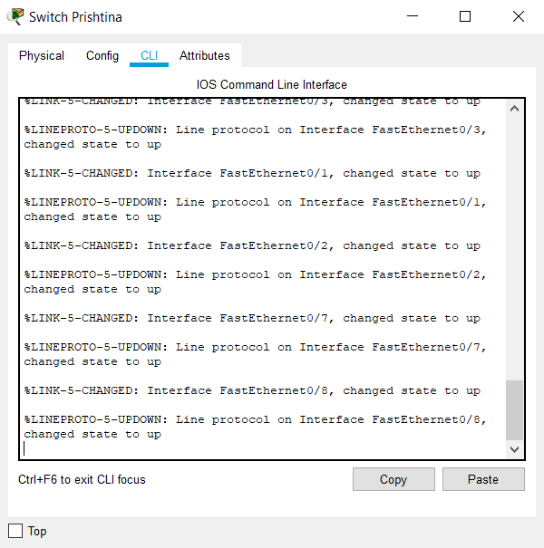

Slide 10
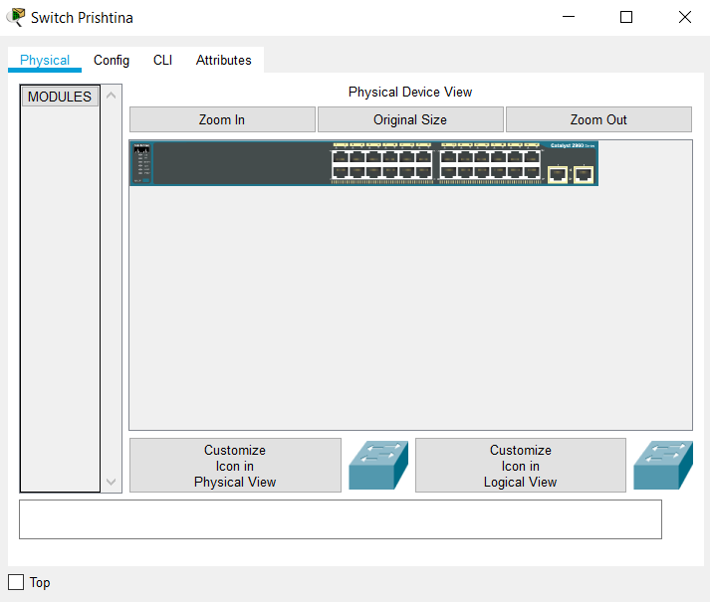

Slide 11
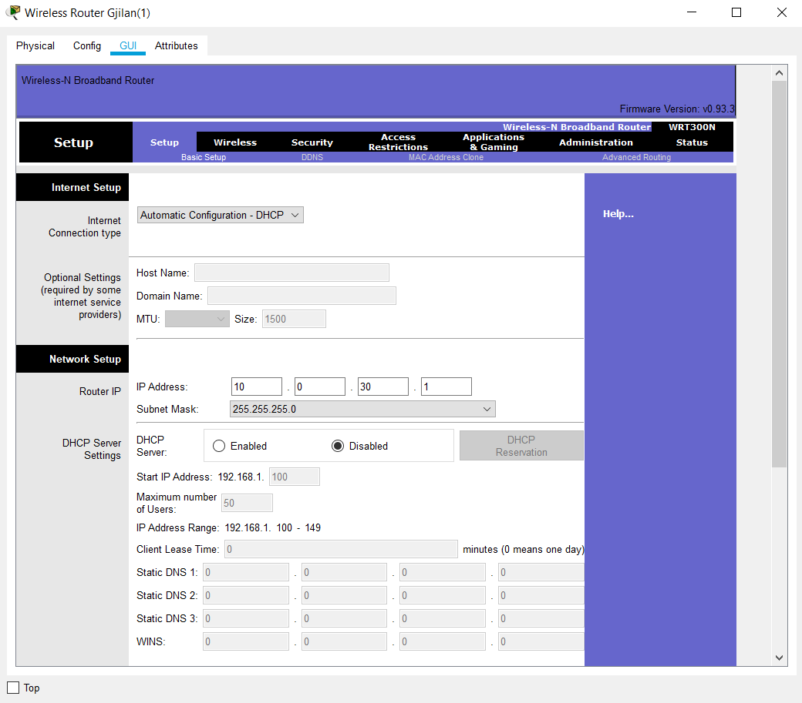
Konfigurimi i Wireless router-eve

Slide 12
IP Adresa është adresa e portit që lidhet me Switch, dhe Default Gateway të Routerit. Ndërkaq Router IP do të shërbejë si Default Gateway për pajisjet që lidhen në këtë wireless router. Këtu kemi lënë modin DHCP Server në mënyrë që pajisjeve që lidhen në këtë router automatikisht ti dërgohet nga një IP Adresë e rangut të cekur si në figurë. Në vazhdim është aplikuar procedura e njëjtë edhe me konfigurimin për pajisjet tjera Wireless.

Slide 13
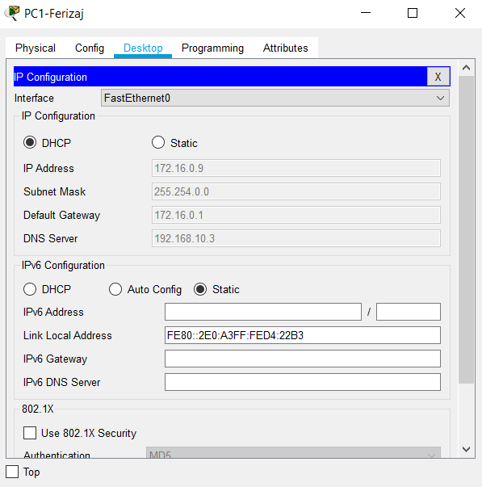
KONFIGURIMI I PAJISJEVE FUNDORE
Kompjuterët :
Vendosim IP adresën që dëshirojmë, Default Gateway dhe DNS serverin. Konfigurimi i IP Config mund të bëhët edhe përmes DHCP Serverit në degët përkatëse. Tek pajisjet që janë të lidhura me wireless na ofrohet edhe mundësia për të dhënë fjalëkalimin(password) për kyqjen në wireless.

Slide 14
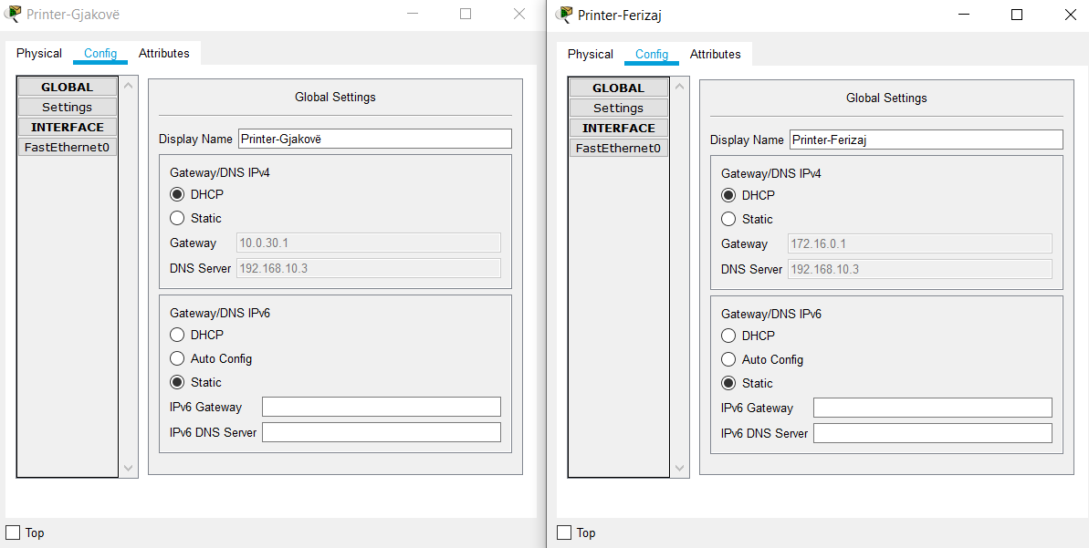
Printerët :
Secila degë ka nga një printer të konfigurar ashtu sic është kërkuar ,proceduara e konfigurimit të tyre është e njejtë si tek paisjet tjera.

Slide 15
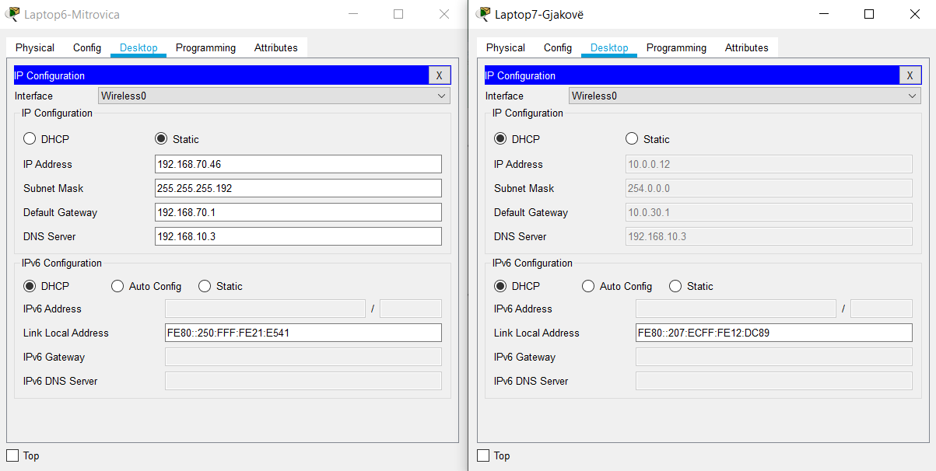
Laptopët :
Konfigurimi I laptopëve ngjashëm si tek pajisjet tjera është dhënë si vijon.

Slide 16
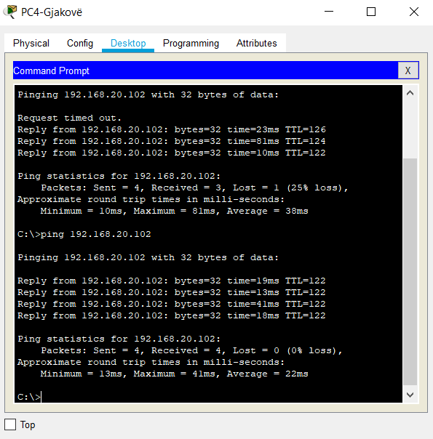
Pingimi
Përmes komandës ping e verifikojmë se a janë lidhur mirë IP Adresat përkatësisht lidhjen në mes klientit dhe portit Post Ethernet të routerit lokal.
Tek dritarja Command Prompt, për të pinguar shkruajmë komandën ping dhe IP Adresën e pajisjes që dëshirojmë ta pingojmë.

Slide 17
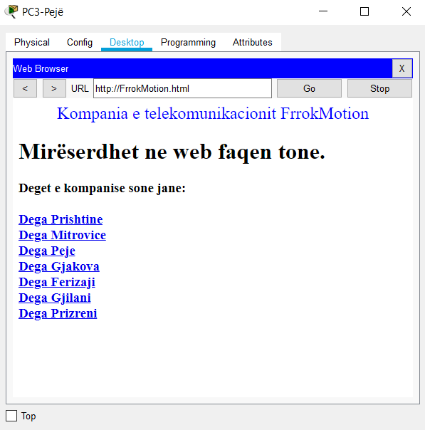
Testimi i Web Serverit :

Slide 18
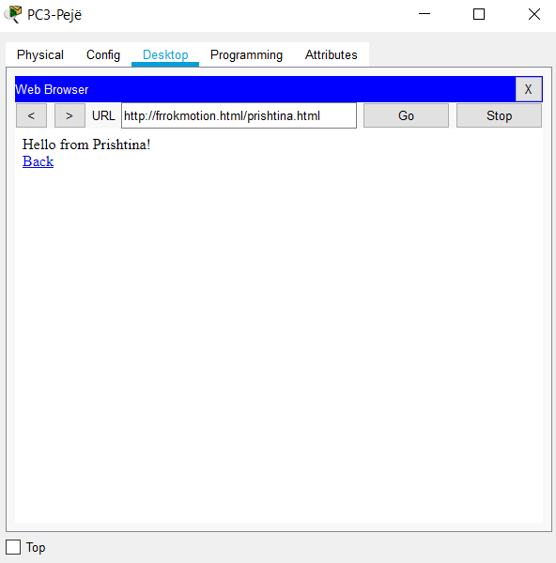
Sjellja e Web Serverit(feedback) :

Slide 19
Përfundimi
Me anë të këtij projekti në kuadër të lëndës “Rrjetat Kompjuterike” kemi arritur të krijojmë një rrjetë kompjuterike për Kompaninë e Telekomunikacionit “Frrokmotion”. Kjo rrjetë është ndërtuar me të gjitha pajisjet e nevojshme dhe të kërkuara e cila është funksionale në cdo aspekt. Me anë të konfigurimit të pajisjeve kemi arritur të bëjmë lidhjen që mundëson komunikimin e pajisjeve mes vete (end-to-end communication) si dhe është arritur që kompjuterët apo laptopët nga secila degë të ping-ojnë secilën pajisje në rrjetë në cilëndo degë tjetër (end-to-end-connectivity).

